Slide 1

MODELO DE DESARROLLO DE SOFTWARE
Es un enfoque estructurado para el desarrollo de software que incluye modelos de sistemas, notaciones, reglas, sugerencias de diseño y guías para la representación abstracta de los procesos.
Éstos modelos generales no son descripciones definitivas de los procesos del software más bien son abstracciones de los procesos que se pueden utilizar para el desarrollo del software.
Puede pensarse en ellos como marcos de trabajo del proceso y que pueden ser adaptados para crear procesos más específicos. Los modelos que mencionaremos en este punto son:

Slide 2

MODELO LINEAL SECUENCIAL
Sugiere un enfoque sistemático o más bien secuencial del desarrollo del software que comienza en un nivel de sistemas con análisis, diseño, codificación, pruebas y mantenimiento.

Slide 3
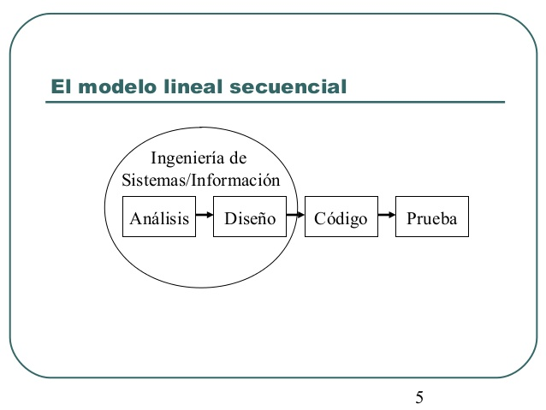
MODELO LINEAL SECUENCIAL
Características:
Primer modelo empleado. Consiste en la ejecución de una serie de fases que suceden.
Ventajas
Se debe tener en cuenta que fue el primer modelo empleado.
Desventajas
Cada fase genera documentación para la siguiente.
Una fase comienza hasta que la anterior ha terminado.
Requiere disponer de requisitos completos y precisos al principio del desarrollo
Facilita la gestión del desarrollo
Los requisitos no se pueden congelar mientras dura el desarrollo.
El usuario debe esperar mucho tiempo hasta ver los resultados.
Los errores de análisis y diseño son costosos de eliminar y se propagan a las fases siguientes con un efecto conocido como bola de nieve.
Se genera mucho mantenimiento debido al periodo de congelación de requisitos.

Slide 4
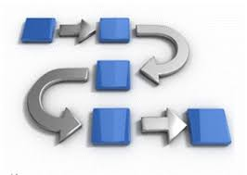
MODELO EN CASCADA
Es un modelo de ingeniería diseñado para ser aplicado en el desarrollo del software.
Este es el más básico de todos los modelos y ha servido como bloque de construcción para los demás paradigmas de ciclo de vida. Está basado en el ciclo convencional de una ingeniería y su visión es muy simple: el desarrollo de software se debe realizar siguiendo una secuencia de fases. Cada etapa tiene un conjunto de metas bien definidas y las actividades dentro de cada una contribuyen a la satisfacción de metas de esa fase o quizás a una subsecuencia de metas de la misma.

Slide 5
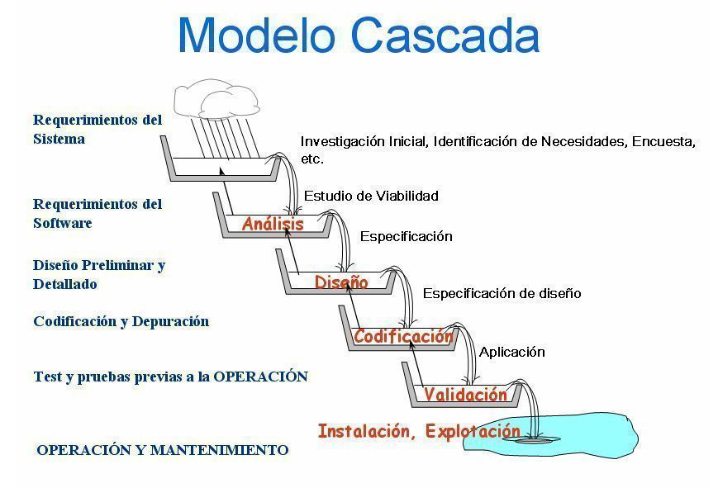
MODELO EN CASCADA
Características:
Usualmente en los servicios que debe proveer, limitaciones y metas del software.
Ventajas:
La planificación es sencilla.
La calidad del producto resultante es alta.
Permite trabajar con personal poco calificado.
Desventajas
Necesidad de tener todos los requisitos al principio.
Si se han cometido errores en una fase es difícil volver a otras.
No se tiene el producto hasta el final si se comete un error en la fase de análisis no lo descubriremos hasta la fecha de entrega

Slide 6
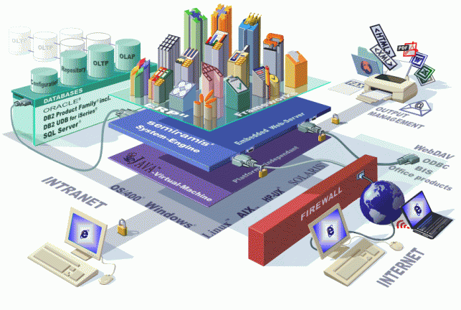
MODELO EN ESPIRAL
El modelo en espiral, propuesto originalmente por Boehm, es un modelo de proceso de software evolutivo que conjuga la naturaleza iterativa de construcción de prototipos con los aspectos controlados y sistemáticos del modelo lineal secuencial. Proporciona el potencial para el desarrollo rápido de versiones incrementales del software.
Las actividades de este modelo se conforman en una espiral, en la que cada bucle o iteración representa un conjunto de actividades.

Slide 7
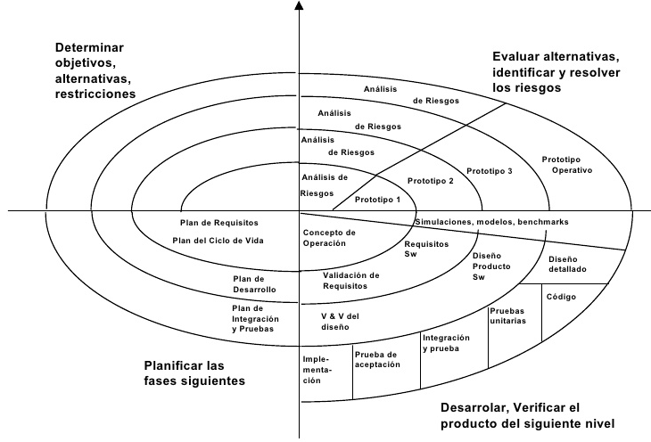
Característica
La Ingeniería de software, se vale y establece a partir de una serie de modelos que establecen y muestran las distintas etapas y estados por los que pasa un producto software, desde su concepción inicial, pasando por su desarrollo, puesta en marcha y posterior mantenimiento, hasta la retirada del producto. A estos modelos se les denomina «modelos de ciclo de vida del software».
MODELO EN ESPIRAL

Slide 8
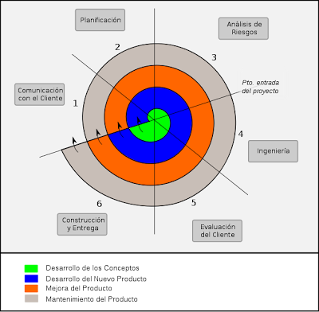
MODELO EN ESPIRAL
Ventajas
Reduce riesgos del proyecto
Desventajas
Genera mucho tiempo en el desarrollo del sistema
Incorpora objetivos de calidad
Integra el desarrollo con el mantenimiento, etc.
Modelo costoso
Requiere experiencia en la identificación de riesgos

Slide 9
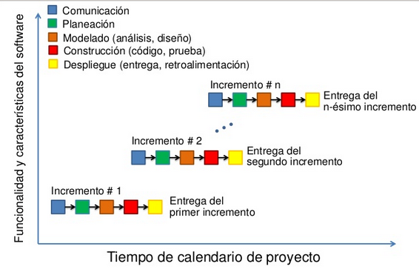
MODELO INCREMENTAL
Fue propuesto por Harlan Mills en el año 1980.Surgio el enfoque incremental como una forma de reducir el proceso de desarrollo.
El Modelo Incremental combina elementos del MLS con la filosofía interactiva de construcción de prototipos.
También aplica secuencias lineales de forma escalonada mientras progresa el tiempo en el calendario. Cada secuencia lineal produce un incremento del software.

Slide 10



MODELO INCREMENTAL
Característica
Se divide en 4 partes Análisis, diseño, código, prueba.
Se evitan proyectos largos y se entrega “algo de valor” a los usuarios con cierta frecuencia.
Ventajas
Se reduce el tiempo de desarrollo inicial, se implementa la funcionalidad parcial.
Proporciona todas las ventajas del modelo cascada reduciendo sus desventajas al ámbito de cada incremento.
Desventajas
No es recomendable para casos de sistemas en tiempo real de alto nivel de seguridad requiere de mucha planeación requiere de metas claras para conocer el estado del proyecto.
Requiere de mucha planeación, tanto administrativa como técnica.

Slide 11
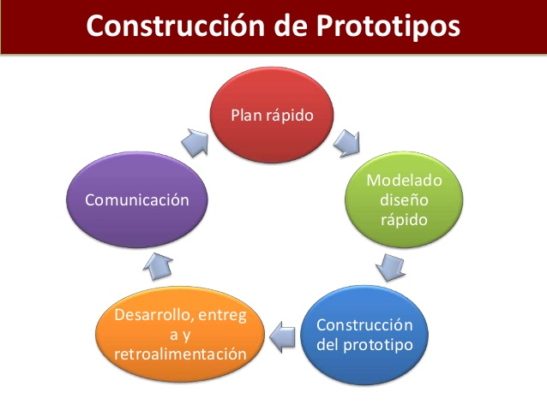
MODELO PROTOTIPOS
Pertenece a los modelos de desarrollo evolutivo, se inició con la definición de los objetivos globales, luego se identifican los requisitos se planta con rapidez una iteración de prototipos y se presenta el modelado.
El modelo de prototipos permite que todo el sistema, o algunos de sus partes, se construyan rápidamente para comprender con facilidad y aclarar ciertos aspectos en los que se aseguren que el desarrollador, el usuario, el cliente estén de acuerdo en lo que se necesita así como también la solución que se propone para dicha necesidad y de esta forma minimizar el riesgo y la incertidumbre en el desarrollo

Slide 12
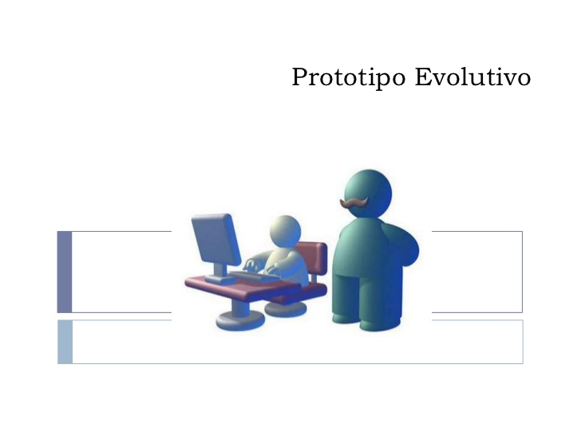
MODELO PROTOTIPOS
Características
Ventajas
Desventajas
Se suelen desatender aspectos importantes tales como a calidad y el mantenimiento a largo plazo.
No modifica el ciclo de vida, reduce el riesgo de construir productos que no satisfagan necesidades de los usuarios, reduce costos.
Pertenece a los modelos de desarrollo evolutivo, se inicia con la definición de los objetivos globales para el software, identifican los requisitos conocidos y las áreas del esquema en donde es necesaria más definición.

Slide 13
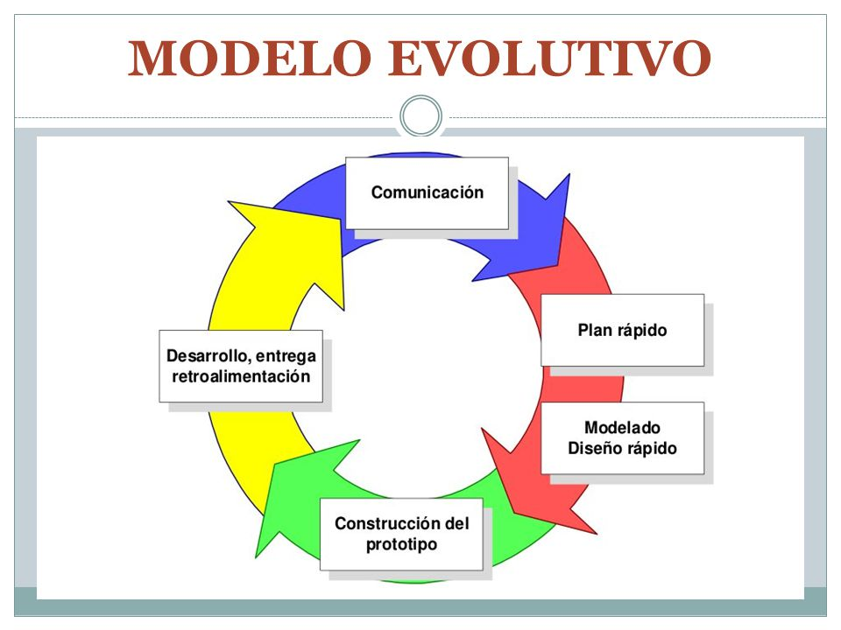
MODELO EVOLUTIVO
Los evolutivos son modelos iterativos, permiten desarrollar versiones cada vez más completas y complejas, hasta llegar al objetivo final deseado; incluso evolucionar más allá, durante la fase de operación.
Consta de una versión inicial que luego de exponerse se va refinando de acuerdo a los nuevos requerimientos.

Slide 14
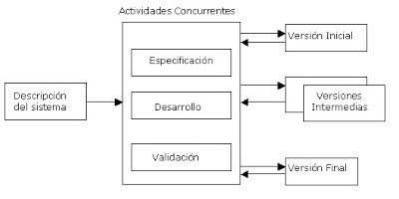
MODELO EVOLUTIVO
Característica
Suele traer más ventajas en comparación con un enfoque de cascada. El sistema se va ajustando a las necesidades del cliente.
Ventajas
Obtiene una rápida realimentación del usuario, ya que las actividades de especificación, desarrollo y pruebas se ejecutan en cada iteración.
Desventajas
La primera interacción puede plantear los mismos problemas que un modelo lineal secuencial.
Es interactivo, con cada incremento se entrega al cliente producto operacional, permite variar al personal asignado, gestión riesgos técnicos.

Slide 15
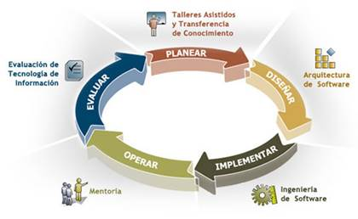
CONCLUSIÓN
En el desarrollo de productos de software las etapas de análisis de requerimientos y diseño toman gran parte del tiempo del proyecto. El modelo planteado en cualquier proyecto de software o aplicación pretende establecer unos parámetros de diseño generales que permitan agilizar la implementación de sistemas de control por software acorde a las necesidades de los receptores, clientes o usuarios, el cual les permita trabajar de manera adecuada tomando en cuenta sus ventajas y desventajas.

